Slide 1
Week 1
Download dataset dan pengenalan EDA

Slide 2
Week 1
Download dataset
EDA (Eksploratory Data Analysis)
Dataset dapat diunduh langsung dari Kaggle atau memasukan dataset terlebih dahulu ke google drive.
Exploratory data analysis atau sering disingkat EDA merupakan proses investigasi awal pada data untuk menganalisis karakteristik, menemukan pola, anomali, dan memeriksa asumsi pada data. Teknik ini biasanya menggunakan bantuan statistik dan representasi grafis atau visualisasi.

Slide 3

Download Dataset
Salah satu platform penyedia dataset secara gratis adalah kaggle. Pada kaggle dataset tidak harus diunduh terlebih dahulu kedalam komputer kita, namun ada command/perintah untuk mendownload dataset secara langsung melalui google collab dan sejenisnya. Dataset juga dapat digunakan dari google drive dengan menggunakan google collab sebagai Notebooknya.

Slide 4

Bagaimana caranya?
Simak langkahnya…

Slide 5
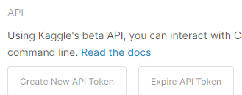
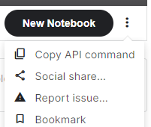

Setting up kaggle
Buat API Kaggle
Dapat file json
Copy API command
Pada menu Account, scroll ke bawah,pilih Create new api token
File .json yang sudah diunduh kemudian akan diupload pada google collab
Salin perintah yang ada di laman dataset terkait dengan cara pilih icon titk 3 pada laman dataset terkait kemudian pilih Copy API command

Slide 6
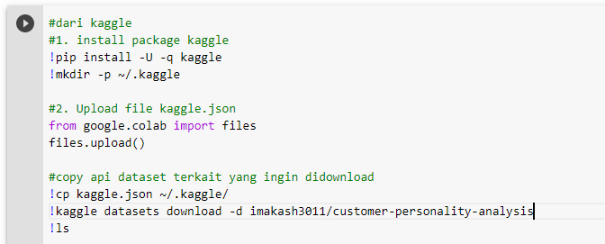
Download dataset kaggle
File .json dan api yang didapat dari langkah sebelumnya akan digunakan pada google collab.

Slide 7
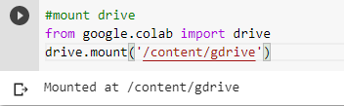
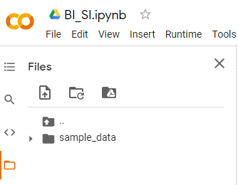
Mount drive
Dataset dapat digunakan melalui google drive pada google collab, menggunakan code disamping
atau

Slide 8
Eksploratory Data Analysis
Cakupan proses EDA sangat luas. Namun, secara umum, Anda dapat melakukan proses EDA untuk menjawab beberapa pertanyaan berikut: - Apa saja jenis variabel pada dataset? - Bagaimana distribusi variabel dalam dataset? - Apakah ada missing value? - Apakah ada fitur yang tidak berguna (redundant)? - Bagaimana korelasi antara fitur dan target? Dalam menjawab pertanyaan-pertanyaan di atas, Anda perlu melakukan beberapa hal pada data seperti mengeliminasi fitur, membuat fitur baru, menggabungkan kategori pada fitur non-numerik, melakukan transformasi pada fitur, dan lain-lain.

Slide 9
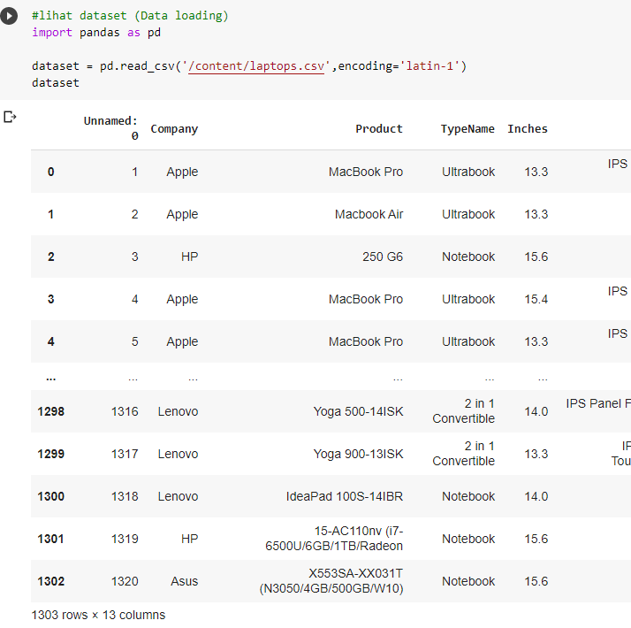
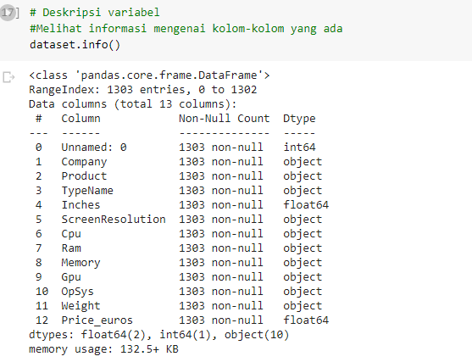
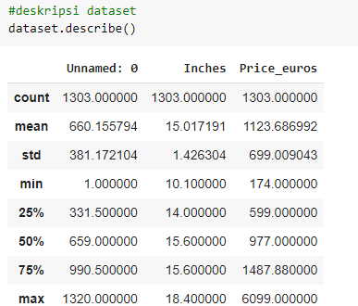
Tahapan EDA
Data loading
Deskripsi variabel
Tahapan load data kedalam proyek anda
Mendeskripsikan variabel agar lebih mengetahui mengenai data yang anda gunakan.

Slide 10
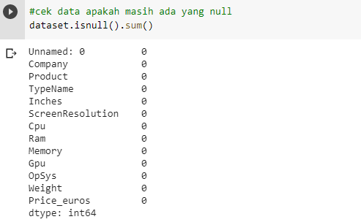
Lanjutan
Menangani Missing value
Missing value pada data dapat mempengaruhi hasil yang diinginkan. Missing value adalah nilai yang tidak ada baik itu 0 atau Null pada sebuah data. Hal ini harus diantisipasi dengan cara:
Cek data apabila masih terdapat missing value.
Jalankan perintah dropna() bila terdapat missing value.

Slide 11
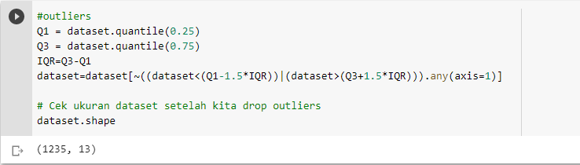
Lanjutan
Menangani Outliers
Outliers adalah sampel yang nilainya sangat jauh dari cakupan umum data utama. Ia adalah hasil pengamatan yang kemunculannya sangat jarang dan berbeda dari data hasil pengamatan lainnya.
Pada kasus ini, Anda akan mendeteksi dan menangani outliers dengan teknik IQR method. IQR adalah singkatan dari Inter Quartile Range. Untuk memahami apa itu IQR, mari kita ingat lagi konsep kuartil. Kuartil dari suatu populasi adalah tiga nilai yang membagi distribusi data menjadi empat sebaran. Seperempat dari data berada di bawah kuartil pertama (Q1), setengah dari data berada di bawah kuartil kedua (Q2), dan tiga perempat dari data berada di kuartil ketiga (Q3). Dengan demikian interquartile range atau IQR = Q3 - Q1.
Lihat, shape data telah berubah, outliers berkurang sehingga data menjadi 1235 sampel

Slide 12

Thanks!
Ada pertanyaan?

Slide 13
Credits
This is where you give credit to the ones who are part of this project.
Did you like the resources on this template? Get them for free at our other websites.
Presentation template by Slidesgo
Icons by Flaticon
Images & infographics by Freepik
Pictures by Peoplecreations (slides 10, 18 & 21) and Freepik (slides 1, 2, 4, 5, 9, 19, 20, 22, 23, 24, 25, 26 & 31)

